Slide 1
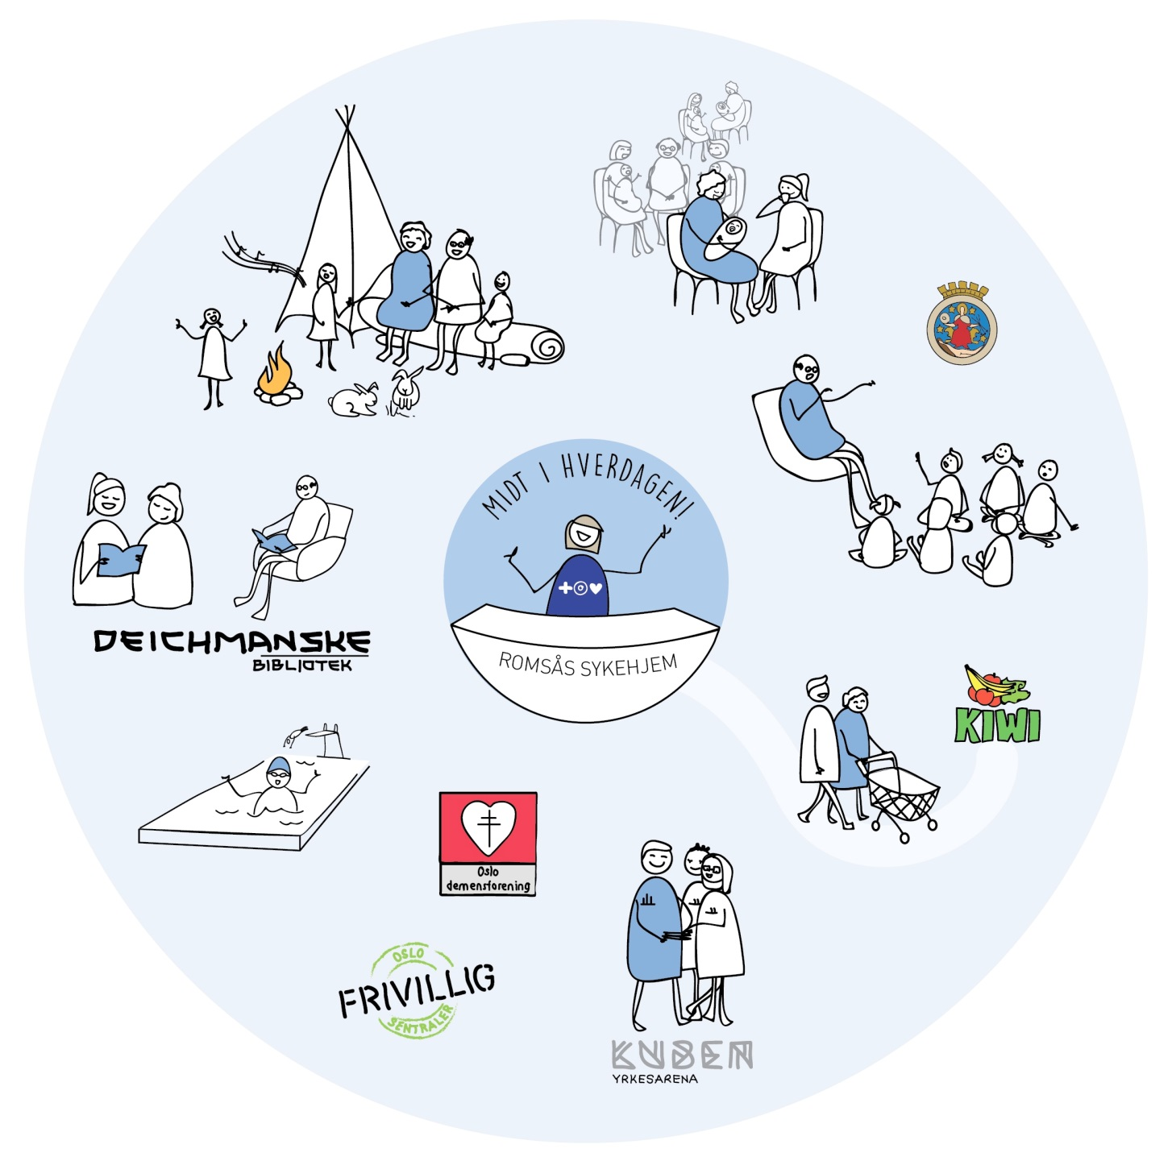
NHO 16.5.17

Slide 2
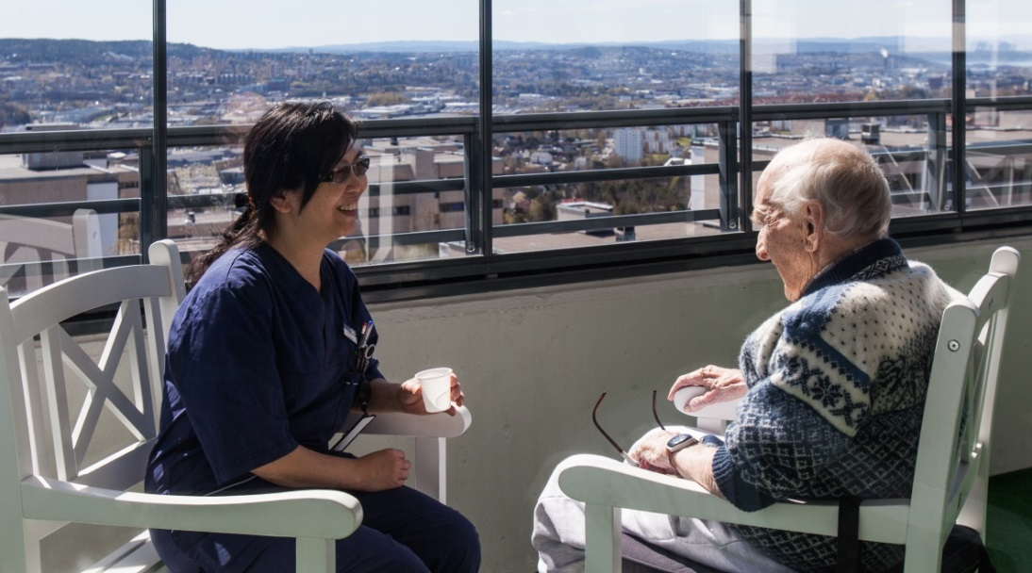
Litt om Attendo:
Et av Nordens ledende omsorgsforetak, grunnlagt i1985
25 000 brukere
Over 20 000 medarbeidere
Over 500 enheter i 200 kommuner
Børsnotert i 2015, (20 større aksjeeiere, medarbeidere og 13 000 småsparere)
Omsetning ca10 milliarder
40 av 50 toppledere er kvinner
Notes:
2

Slide 3
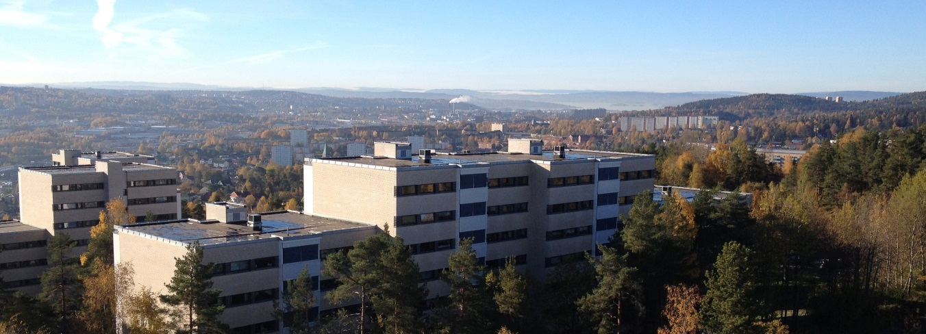
Attendo i Norge
Romsås sykehjem; 93 heldøgnsplasser
Paulus sykehjem; 92 heldøgnsplasser
Rødtvet sykehjem; 66 heldøgnsplasser og 20 dagplasser,
Kleppestø sykehjem; 19 heldøgnsplasser
Ravnanger sykehjem; 20 heldøgnsplasser
Maribu AS; to sykehjem med hhv. 44 og 38 heldøgnsplasser
Attendo Hjemmetjeneste, hjemmesykepleie og praktisk bistand i 9 bydeler i Oslo,
Notes:
3

Slide 4
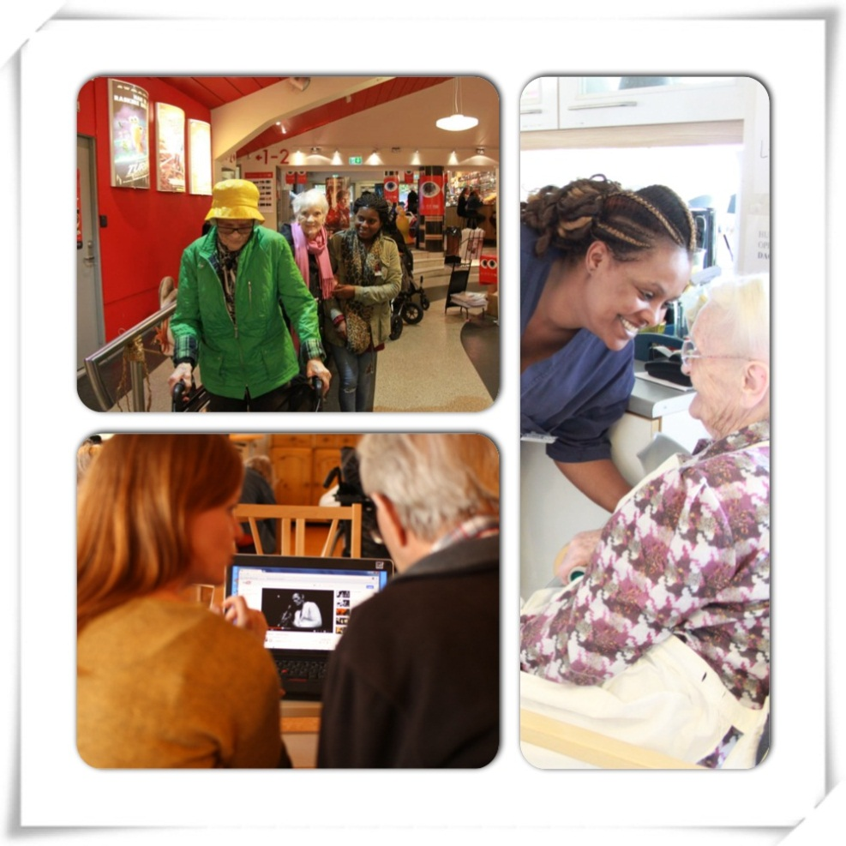
Vår visjon: Å styrke individet Verdiene er våre ”ledestjerner”
4

Slide 5
Anbudsprosessen
Utarbeides kvalitetsparametere når det utlyses konkurranse
Kvalitetsparametere er inndelt i flere underelementer
Leverandører leverer tilbud inkl dokumentasjon for hvert element
Tilbud vurderes opp mot parameterne og har en vekting hvor kvalitet vektes 70 % og pris 30 %
Attendo hadde maksimal score på kvalitet og pris og overtok driften av Romsås sykehjem på oppdrag fra Oslo kommune 1.9.2015
Kontrakten er detaljert på innhold i tjenesten, kvalitet og inkluderer også bemanningen og riktig kompetanse
Kommunen driver kontraktsledelse

Slide 6
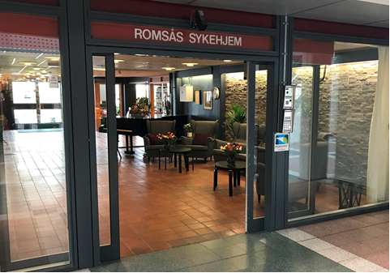
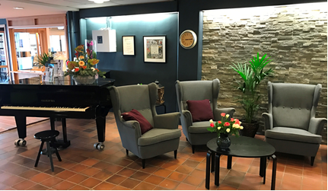
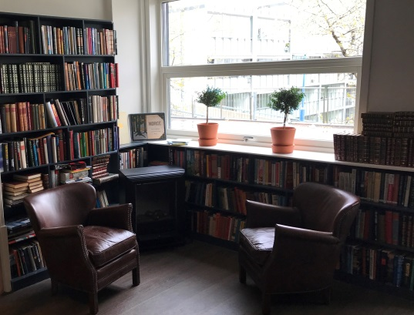
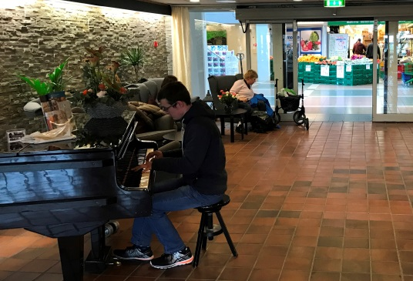
ROMSÅS SYKEHJEM ATTENDO
Beliggenhet på Romsås senter. Åpnet i 1975
93 langtidsplasser
Økt bemanning
Kontrakten er «styrende»
Kvaliteten må ligge i bunn
Årets enhet i Attendo Norge 2016

Slide 7
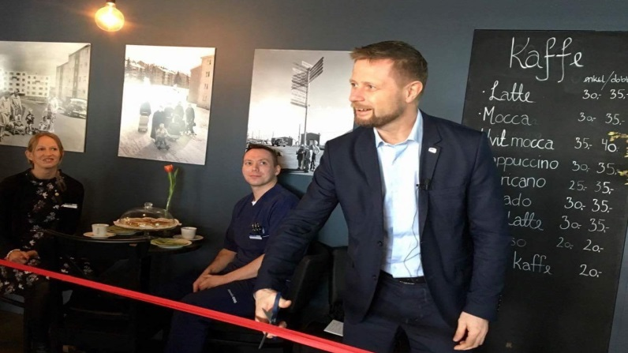
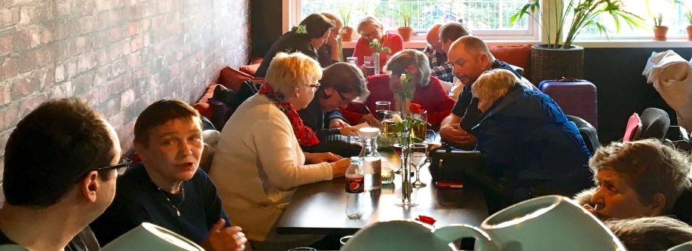
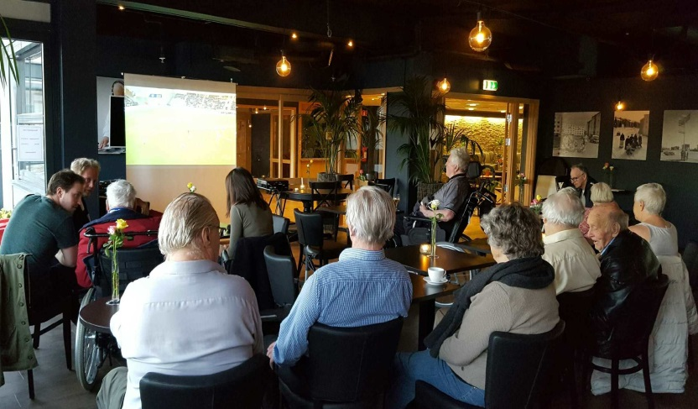
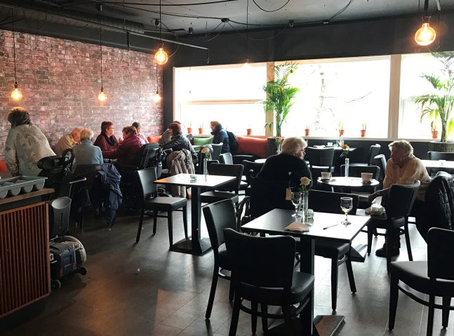
«Mind the gap»
Krav i anbudet at det skulle åpnes kantine, Attendo la inn etablering av nærmiljøkafe i tilbudet
Vil være et åpent sykehjem hvor nærmiljøet trekkes inn
Møtested for beboere, pårørende, ansatte og nærmiljøet

Slide 8
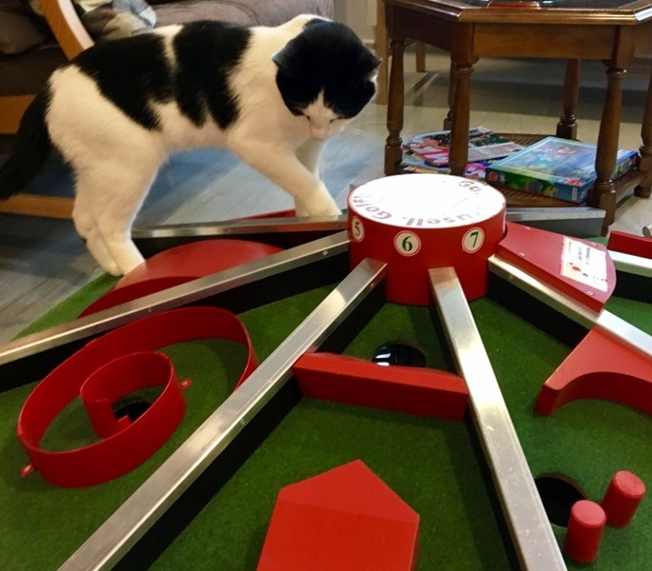
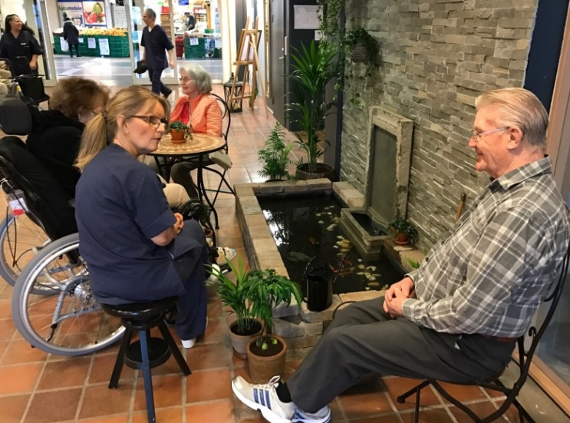
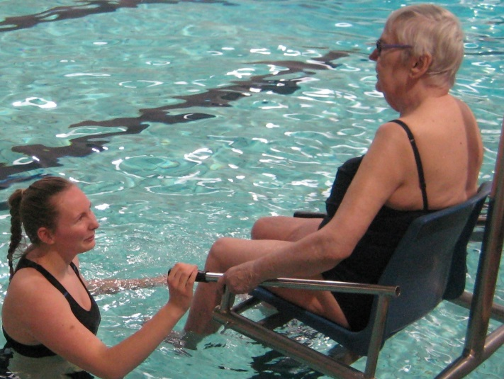
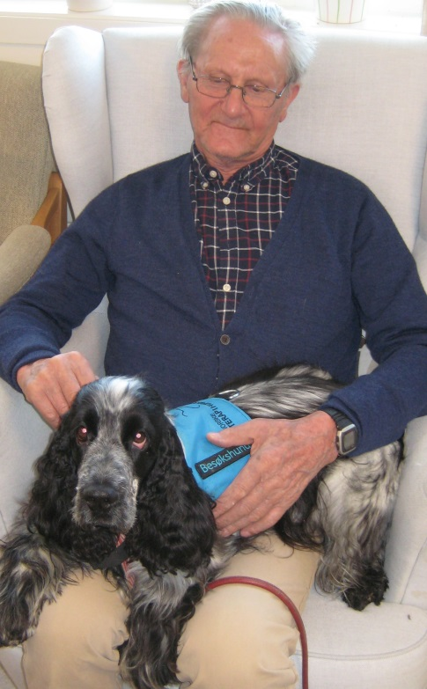
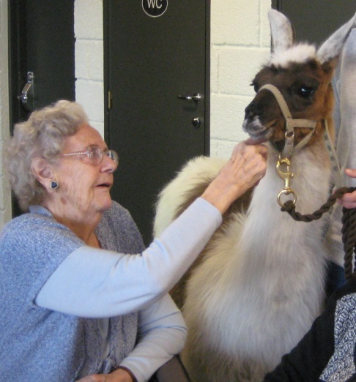
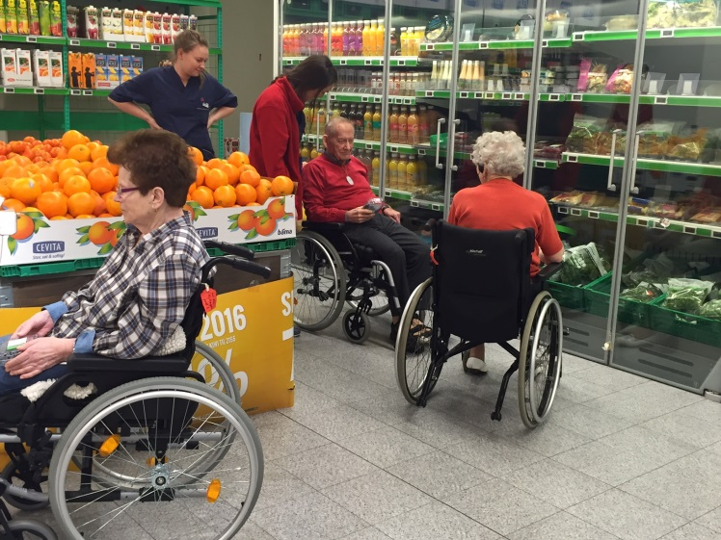

Slide 9
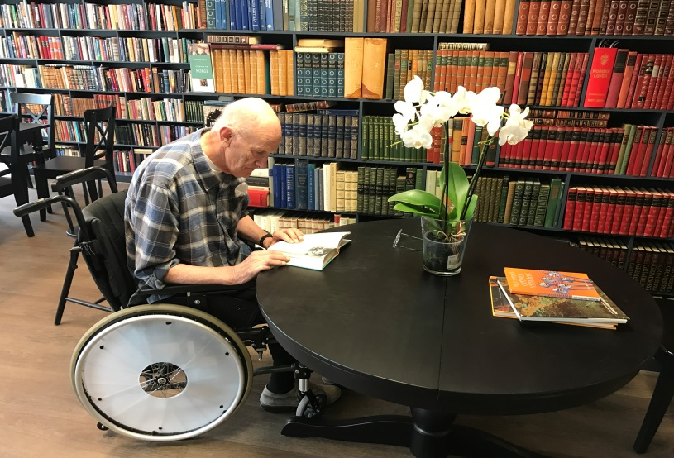
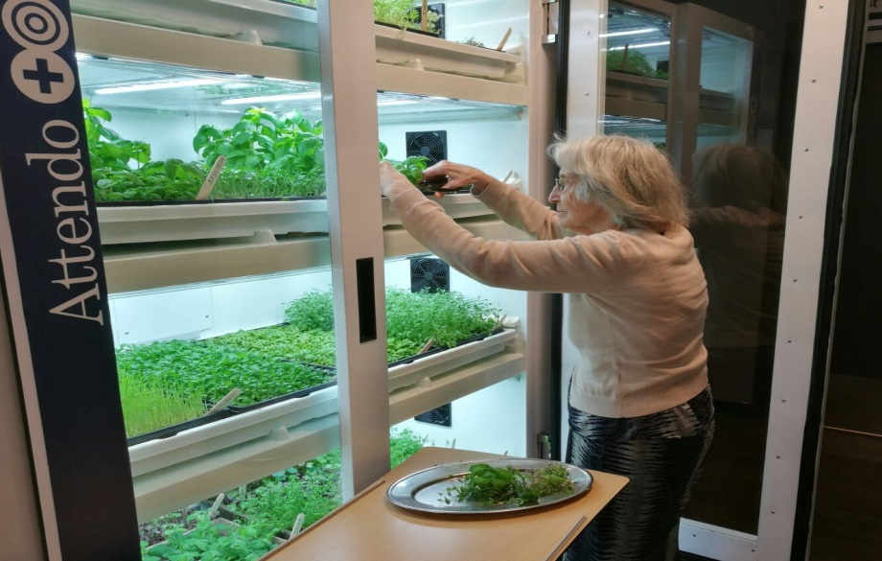
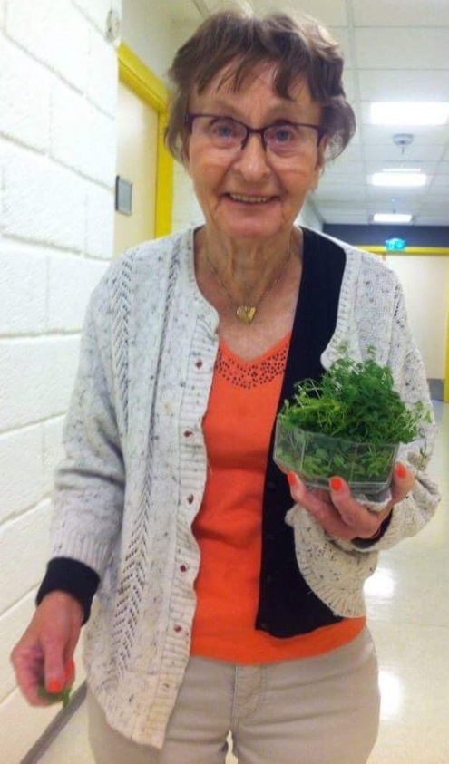
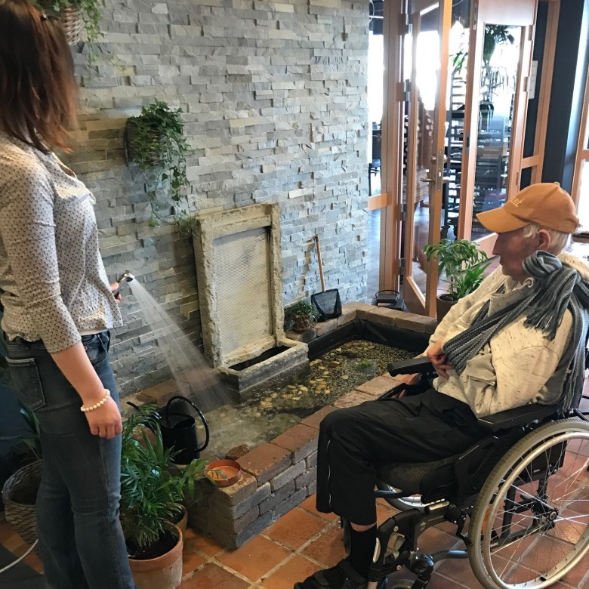
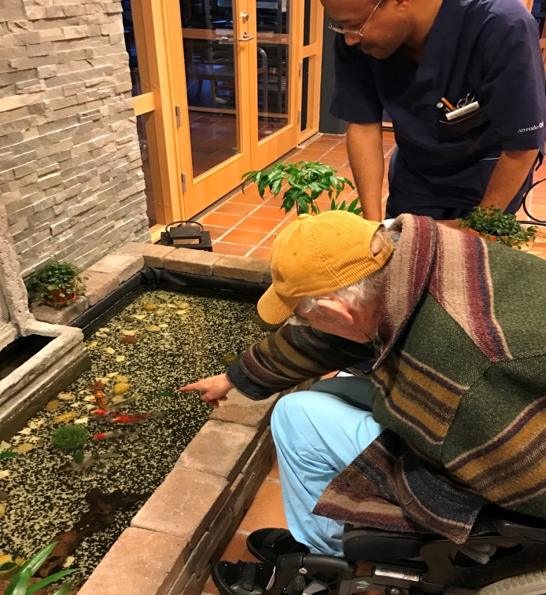

Slide 10
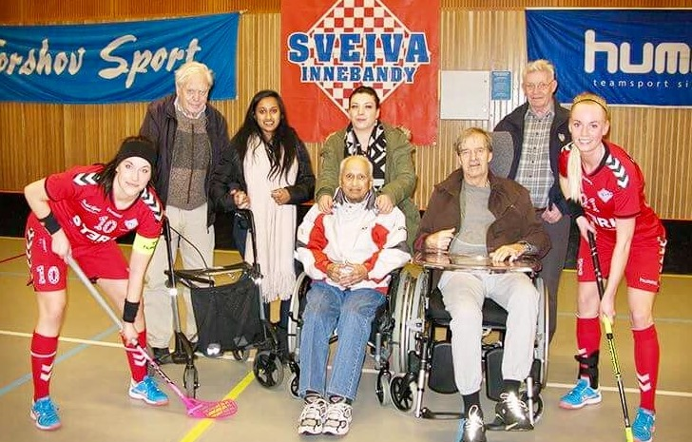
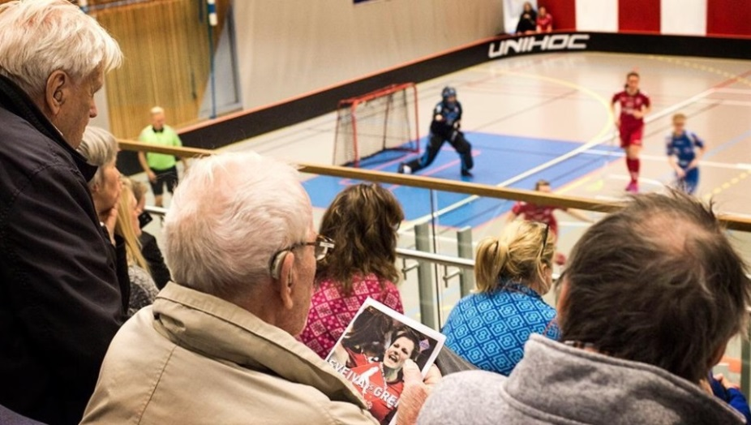
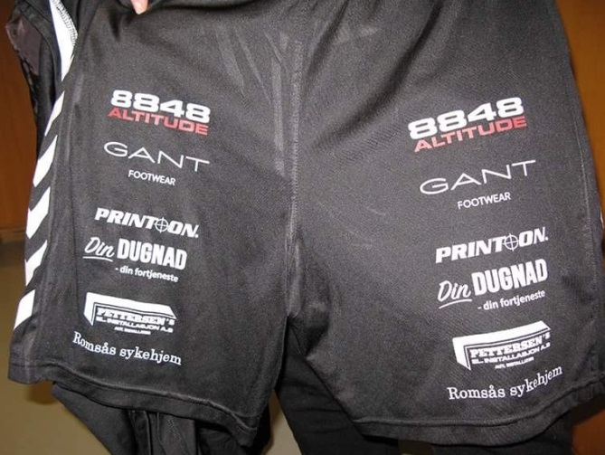
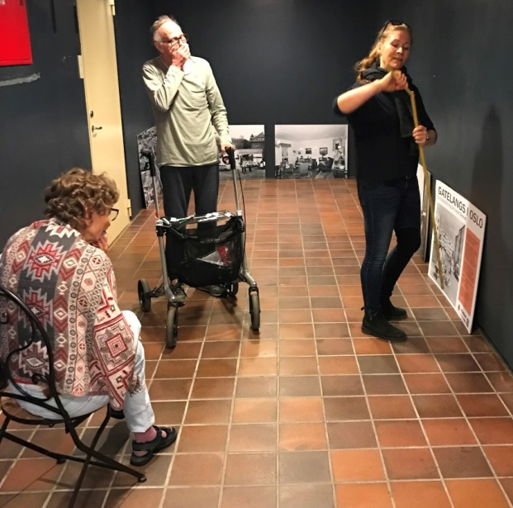
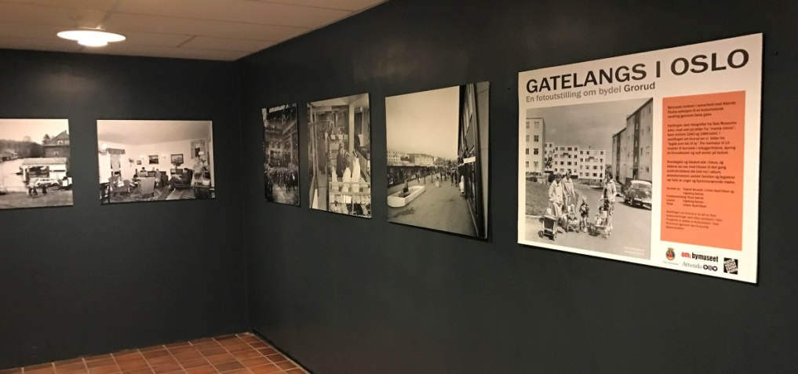
Notes:
Sponser – Romsås shorts Attendo ryggen

Slide 11
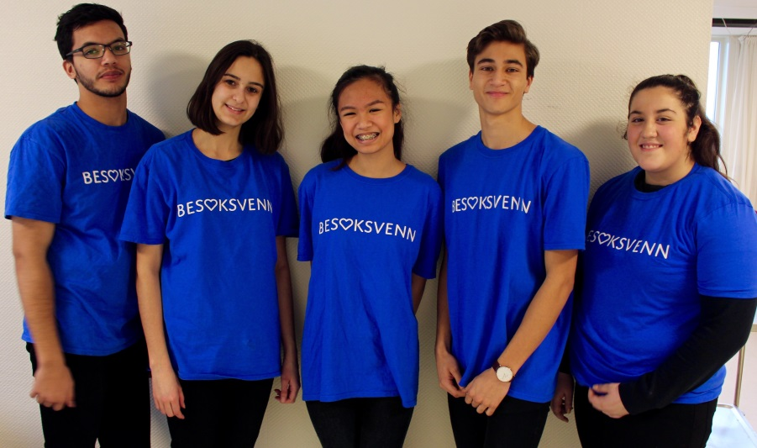
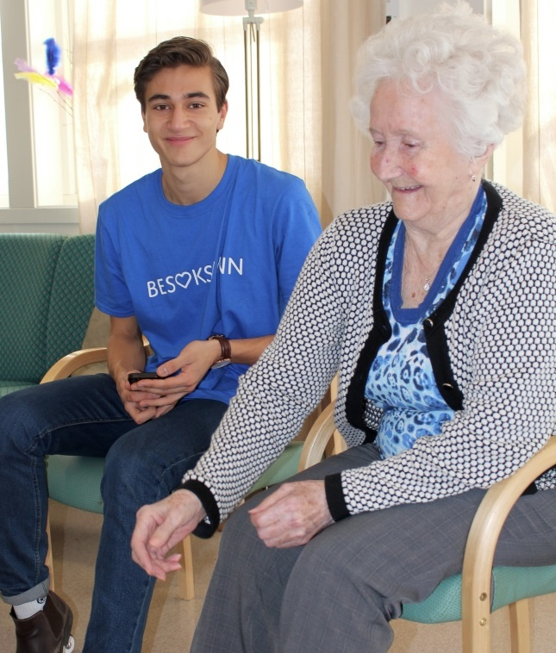
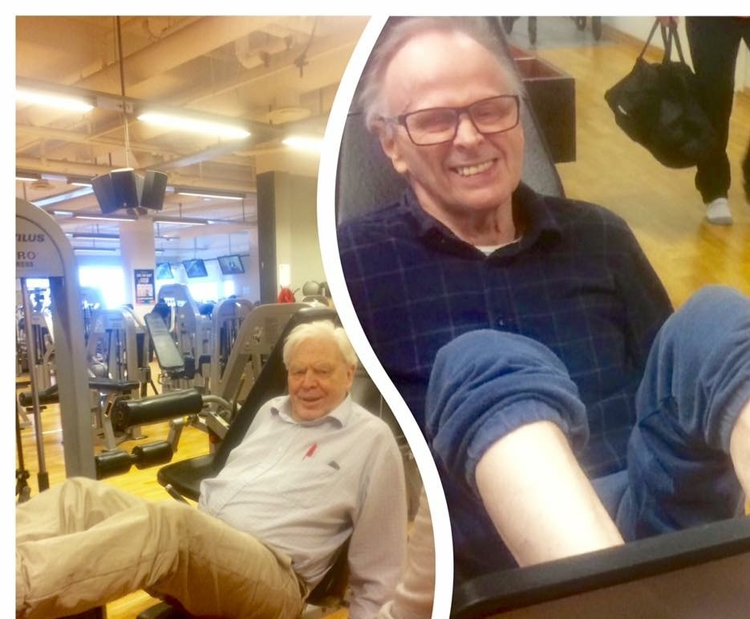

Slide 12
Hva gjør vi nå som vi ikke gjorde før?
Sponser damelaget til Sveiva innebandy og er på hjemmekampene
Flere ulike generasjonsmøter
Tatt i bruk bassenget på senteret
Ukentlig besøkshund
Motitech sykkel
Handler på Kiwi med beboere
Samarbeider tettere med nærmiljøet
Samarbeid med Nordtvet gård
Fått egen katt
Dyrkeskap
Biblioteket
Fiskedammen

